Slide 1
Докладчик
Жаворонков Кирилл Александрович
Студент
Группа: НПИбд-01-23
Номер студенческого билета: 1132231844
Жаворонков К. А. · Лабораторная работа № 2

Slide 2
Цель работы
Изучить структуры данных Julia: множества, кортежи, словари, векторы и матрицы.
Освоить создание и преобразование массивов.
Научиться применять фильтрацию, сортировку, статистические функции и пакет Primes.
Жаворонков К. А. · Лабораторная работа № 2

Slide 3
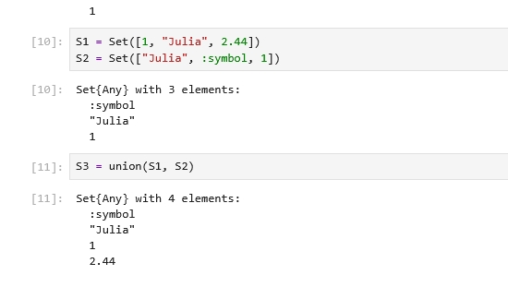
Слайд 1. Множества
Созданы множества A, B и C.
Выполнено объединение попарных пересечений.
Получено P = {0, 1, 3, 4, 7, 9}; |P| = 6.
Жаворонков К. А. · Лабораторная работа № 2

Slide 4
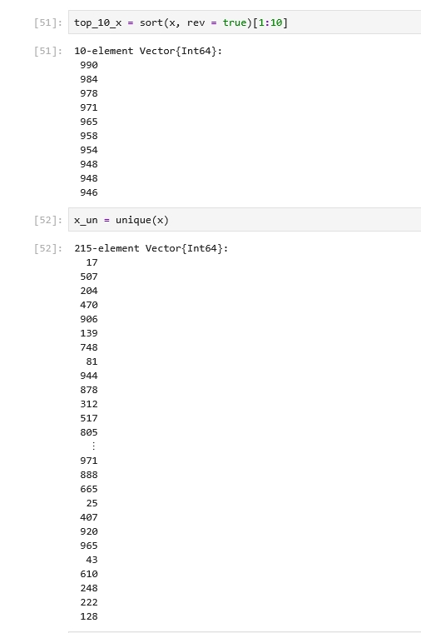
Слайд 2. Диапазоны и фильтрация
Создан массив чисел от 1 до 25.
С помощью filter выбраны элементы, большие 20: [21, 22, 23, 24, 25].
Рассмотрены прямой и обратный диапазоны.
Жаворонков К. А. · Лабораторная работа № 2

Slide 5
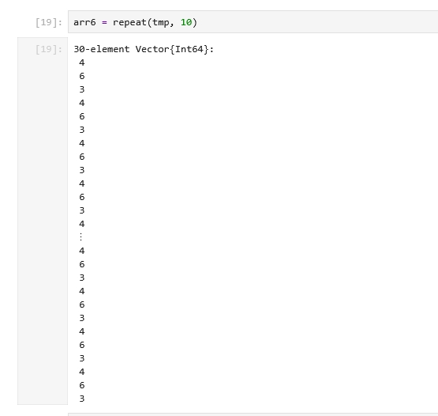
Слайд 3. Повторение элементов
Использованы fill, repeat и vcat.
repeat(tmp, 10) повторяет весь вектор.
fill(value, n) повторяет один элемент заданное число раз.
Жаворонков К. А. · Лабораторная работа № 2

Slide 6
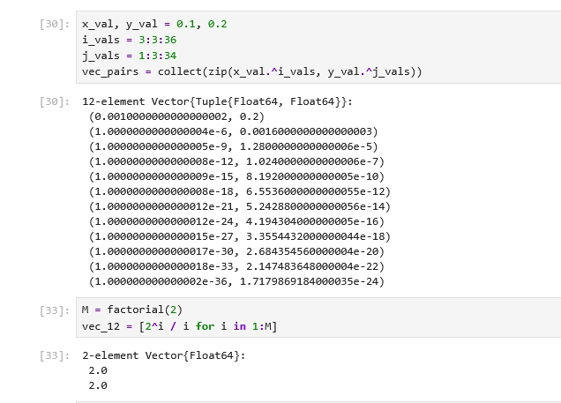
Слайд 4. Генераторы и zip
Созданы векторы степенных выражений и строк fn1 … fn30.
С помощью zip сформирован вектор из 12 кортежей.
Генераторы позволяют компактно задавать вычисления.
Жаворонков К. А. · Лабораторная работа № 2

Slide 7
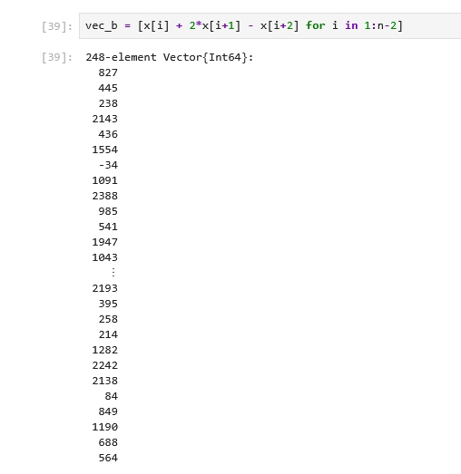
Слайд 5. Операции над массивами
Сформированы случайные массивы x и y длиной 250 элементов.
Вычислены разности соседних элементов и линейные комбинации.
Также применены тригонометрические функции поэлементно.
Жаворонков К. А. · Лабораторная работа № 2

Slide 8
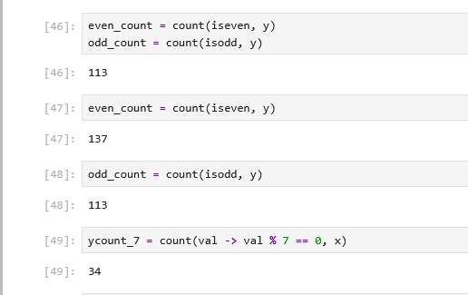
Слайд 6. Фильтрация и подсчёт
Использованы findall, count, maximum и unique.
Для одного запуска: элементов y > 600 — 83; чётных — 137; нечётных — 113.
Количество элементов x, кратных 7, — 34.
Жаворонков К. А. · Лабораторная работа № 2

Slide 9
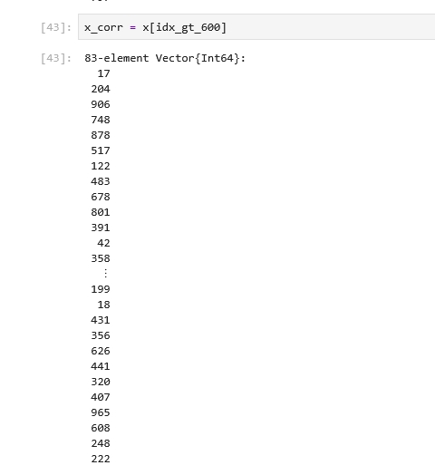
Слайд 7. Сортировка
sortperm позволяет упорядочить x по значениям y.
sort(x, rev=true) возвращает элементы x в порядке убывания.
unique удаляет повторяющиеся значения.
Жаворонков К. А. · Лабораторная работа № 2

Slide 10
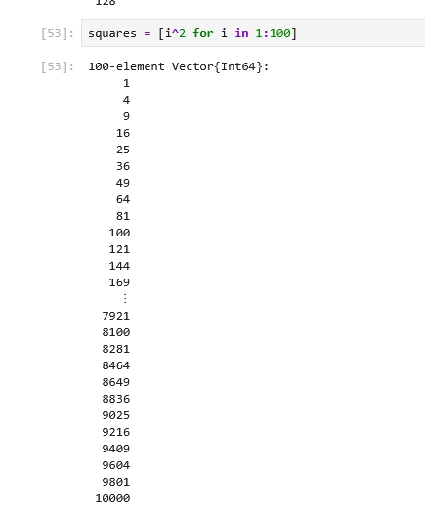
Слайд 8. Квадраты и простые числа
Построены квадраты чисел от 1 до 100.
Последние значения: 9604, 9801, 10000.
В диапазоне до 1000 найдено 168 простых чисел.
Жаворонков К. А. · Лабораторная работа № 2

Slide 11
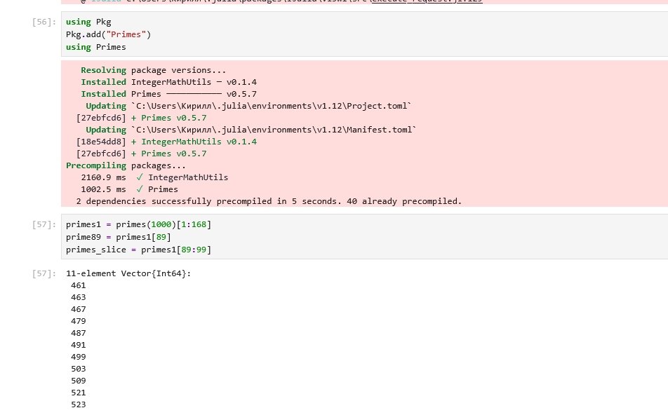
Слайд 9. Пакет Primes
89-е простое число равно 461.
Срез простых чисел с 89-го по 99-е: [461, 463, 467, 479, 487, 491, 499, 503, 509, 521, 523].
Для вычислений подключён пакет Primes.
Жаворонков К. А. · Лабораторная работа № 2

Slide 12
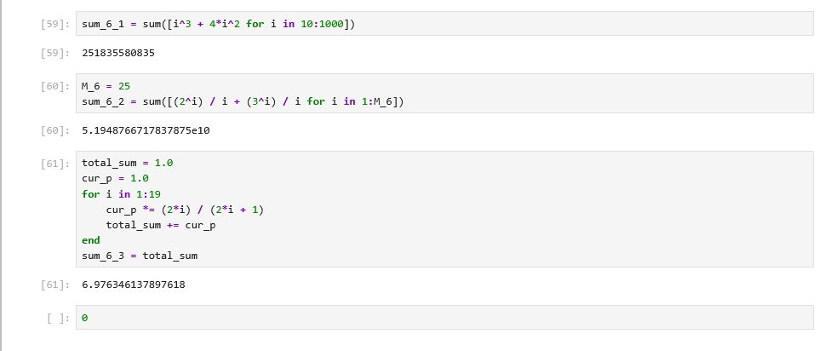
Слайд 10. Вычисление сумм
Вычислены три суммы из задания.
sum_6_1 = 251835580835.
sum_6_2 ≈ 5.1948766717837875e10.
sum_6_3 ≈ 6.976346137897618.
Жаворонков К. А. · Лабораторная работа № 2

Slide 13
Выводы
Изучены основные структуры данных Julia и операции над ними.
Освоены генераторы, фильтрация, сортировка и статистическая обработка массивов.
Получены практические навыки работы с пакетом Primes.
При работе с большими произведениями учтена возможность переполнения Int64.
Жаворонков К. А. · Лабораторная работа № 2

